Slide 1
Criptografía
Cuántica
José Caycho
David Sánchez
Julissa Garcia
Piero Estrada

Slide 2
TABLA DE CONTENIDOS
01
02
INTRODUCCIÓN
ANÁLISIS
03
04
MODELAMIENTO
SIMULACIÓN
Criptografía cuántica.
Protocolos y Cifrado.
Protocolo BB84.
Cifrado de Vernam.
Algoritmo usado.
Interfaz gráfica.
Simulación del envío de un mensaje usando fotones.

Slide 3
INTRODUCCIÓN
Durante muchos años, las personas han necesitado mandar mensajes ocultos, razón por la cual surge la criptografía clásica, sin embargo, a pesar de los avances logrados por la criptografía clásica, estos no resultaron ser totalmente infalibles, es por eso que recurrimos a técnicas más avanzadas como la criptografía cuántica

Slide 4
Protocolo
BB84

Slide 5
Primero presentamos a nuestros
protagonistas :
Alice: Emisor
Bob: Receptor
Eva:
Espía

Slide 6
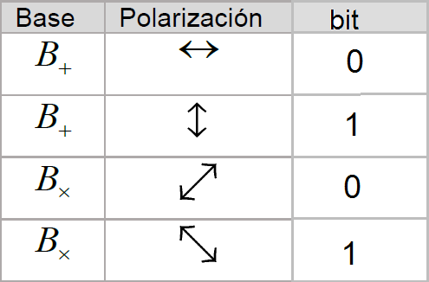
Alice y Bob se comunican por teléfono
para establecer un convenio de signos, que los llamaremos bases y sus respectivos estados de polarización

Slide 7
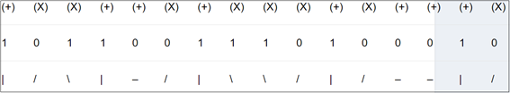
Alice elige al azar, la base que va a usar como el bit que va a enviar, teniendo una secuencia de fotones polarizados.

Slide 8
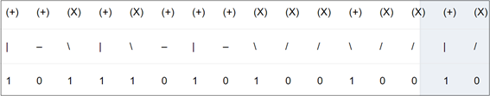
Bob recibe los qubits y elige al azar las bases para poder medirlos.

Slide 9
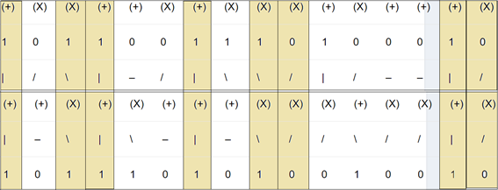
Alice contacta a Bob por teléfono para poder saber en qué bases han coincidido.

Slide 10
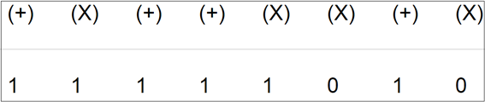
Luego, Alice y Bob se quedan con los qubits que han coincidido las bases.

Slide 11
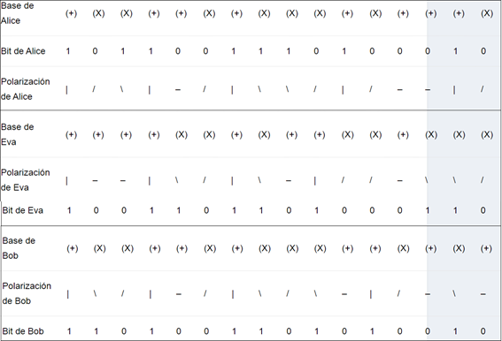
Ahora que pasaría si Eva estuviera en medio, escuchando e interceptando los fotones y de nuevo enviandolos a Bob.

Slide 12
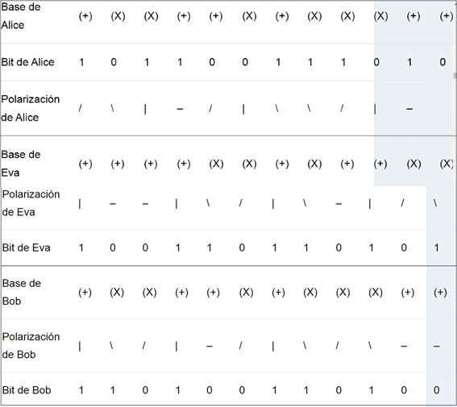
Una vez cumplido el mismo proceso, pero ahora con Eva espiando.

Slide 13
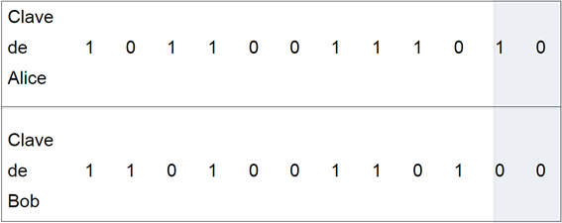
Ahora Alice y Bob sabiendo que usaron las mismas bases, los comparan en un canal abierto.

Slide 14
Cifrado de Vernam

Slide 15
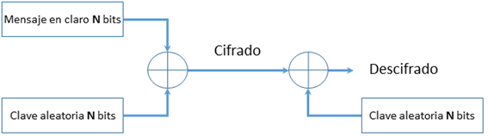
Cifrado Vernam
El cifrado de flujo en el que el texto en claro, se combina mediante la operación XOR con un flujo de datos aleatorios del mismo tamaño, para generar un texto cifrado.

Slide 16
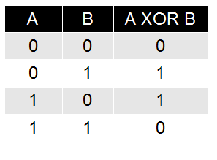
Operación XOR:
El operador XOR ⊕ regresa el resto de la suma (mod2). Aquí está la tabla de verdad:
Notes:
https://es.khanacademy.org/computing/computer-science/cryptography/ciphers/a/xor-bitwise-operation
http://www.ugr.es/~esantos/flujo.html

Slide 17

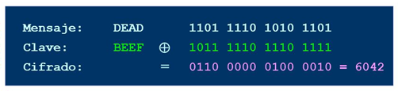
Cifrado:
La operación se realiza entre la palabra y la clave.
Notes:
https://studylib.es/doc/5851072/1.-cifrado-de-vernam-2.-permutaci%C3%B3n-por-renglones-columnas

Slide 18
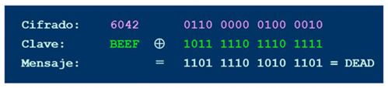
Descifrado:
En este caso, la operación lógica se realiza entre la clave y el texto cifrado.

Slide 19
Puntos a tener en cuenta:
· • Si la longitud de la clave es menor a la longitud del mensaje, se tendrá que repetir la clave hasta tener la misma longitud que el mensaje.
Ejemplo:
Mensaje : MATEMATICADISCRETA (longitud 18)
PseudoClave : abcd (longitud 4 )
Clave final : abcdabcdabcdabcdab (longitud 18)
· •Si la longitud de la clave es mayor a la longitud del mensaje, se tendrá que recortar la clave.
Ejemplo:
Mensaje : nota (longitud 4 )
Pseusdoclave : parcialesfinales (longitud 16)
Clave final : parc (longitud 4 )

Slide 20
MODELAMIENTO

Slide 21
Fases de la encriptación cuántica
Selección de la clave
Obtención de la clave
Transmisión de qubits
Tasa de error
Cifrado de Vernam
1
2
3
4
5
Mercury is the closest planet to the Sun

Slide 22
Fases del Protocolo BB84

Slide 23

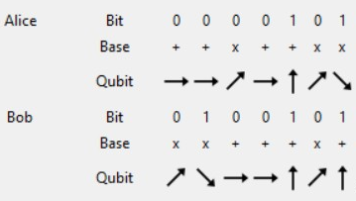

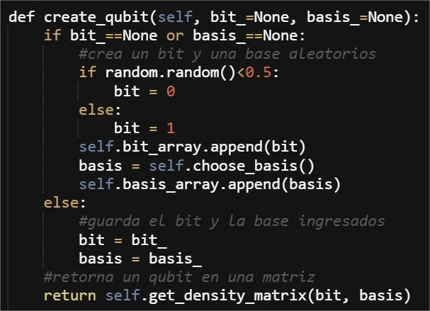

Fase 1 - Transmisión de qubits
Ingresamos la tasa de espionaje.
0 → sin espías
]0,1] → probabilidad de ser espiados
Digitamos el número de qubits que deseamos que se envíen Alice y Bob.
Se creará una matriz que contiene a los bits, las bases de los qubits y los fotones polarizados que Alice envía a Bob, asimismo, los bits correspondientes las bases elegidas por Bob aleatoriamente.
Create_qubit( )
Función más importante de la fase 1
Nota:
En el caso con espías, Eva intenta medir los fotones que mandó Alice, introduciría una perturbación en los fotones enviados por Alice si no coinciden en la base.

Slide 24
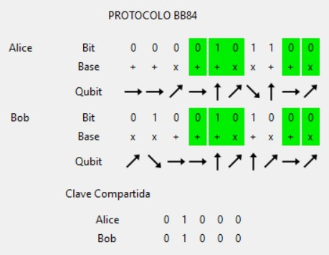
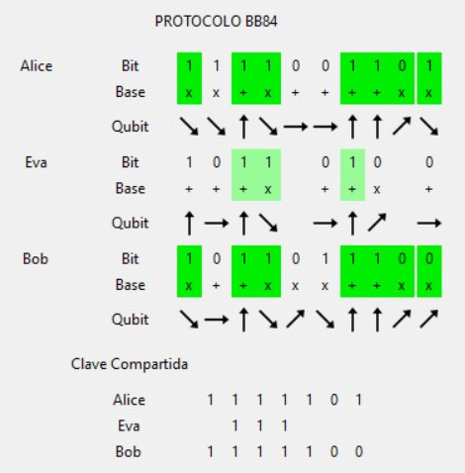
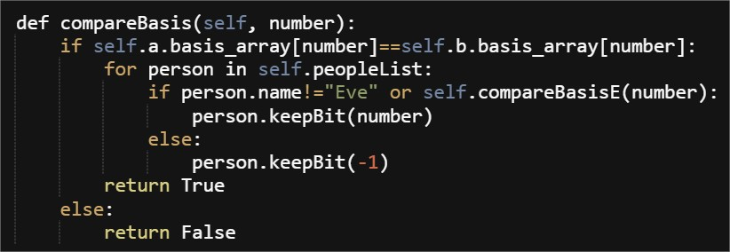
Fase 2 - Seleccionar clave
SIN ESPÍA
Seguidamente comparamos las bases de los qubits de Alice y Bob.
Luego aparecerán resaltados en verde las bases en las que ambos (Alice y Bob) coincidieron y las bases en las que no coinciden serán descartados.
CON ESPÍA
CompareBasis( )
Función más importante de la fase 2

Slide 25
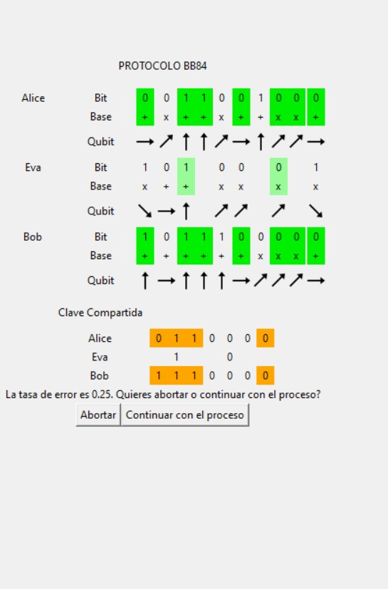

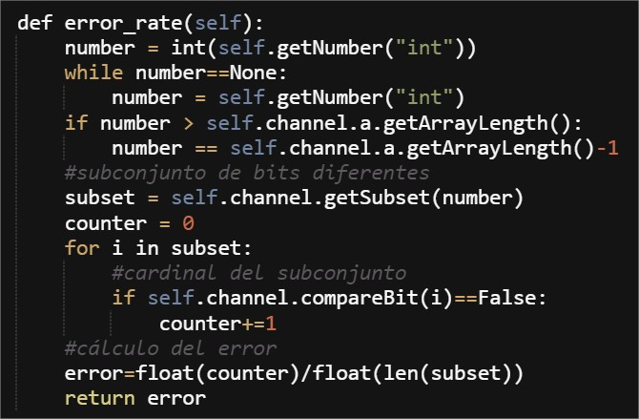
Fase 3 - Tasa de error
Alice y Bob elegirán una cantidad de bits para compararlos por el canal público.
Estos bits se resaltan con color naranja, y se hallará la tasa de error.
En base a este resultado Alice y Bob decidirán si abortar o seguir el proceso.
Tasa de = # bits diferentes _
Error_rate( )
error # bits seleccionados
Función más importante de la fase 3
Nota:
En caso de no haber espías la tasa de error será 0.
Es recomendable abortar el proceso para una tasa de error mayor a 0.03

Slide 26
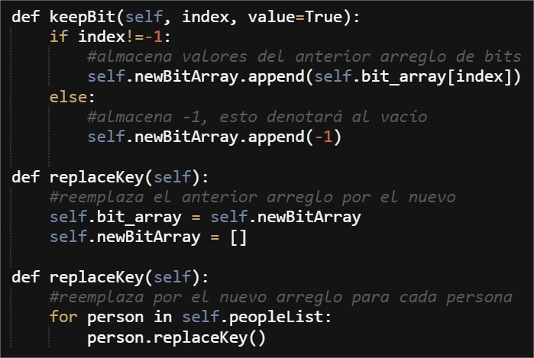
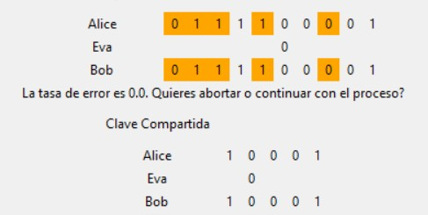
Fase 4 - Obtención de la clave
KeepBit( )
Finalmente Alice y Bob obtienen una clave formada por los qubits que no han sido comparados por el canal público.
Función de la clase Person usada en la fase 4
ReplaceKey( )
Función de la clase Person usada en la fase 4
ReplaceKey( )
Función de la clase Channel usada en la fase 4
Nota:
Luego, esta clave será usada para cifrar el mensaje.

Slide 27
Luego de realizar el protocolo BB84 procederemos con el cifrado de Vernam

Slide 28
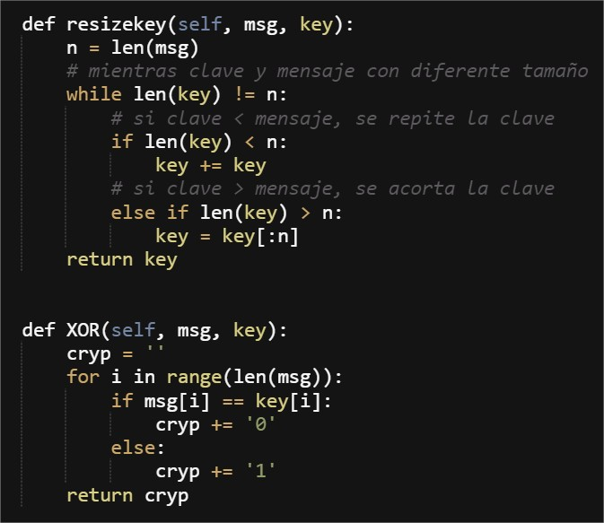
Fase 5 - Cifrado de Vernam
Nota:
En el caso de que la clave y el mensaje no coincidan en tamaño, la función resizekey() se encargará de igualar la longitud de ellas.
Resizekey( )
Función para redimensionar la clave

Slide 29
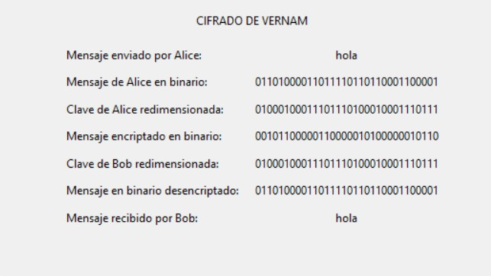
Fase 5 - Cifrado de Vernam
Primero, se convierte el mensaje a binario de acuerdo al código ascii.
Luego, el programa realiza la operación XOR entre el mensaje en binario y la clave redimensionada para encriptar el mensaje.
Por último, desencripta el mensaje realizando un XOR entre el mensaje encriptado y la clave redimensionada.
XOR( )
Función más importante de la fase 5.

Slide 30

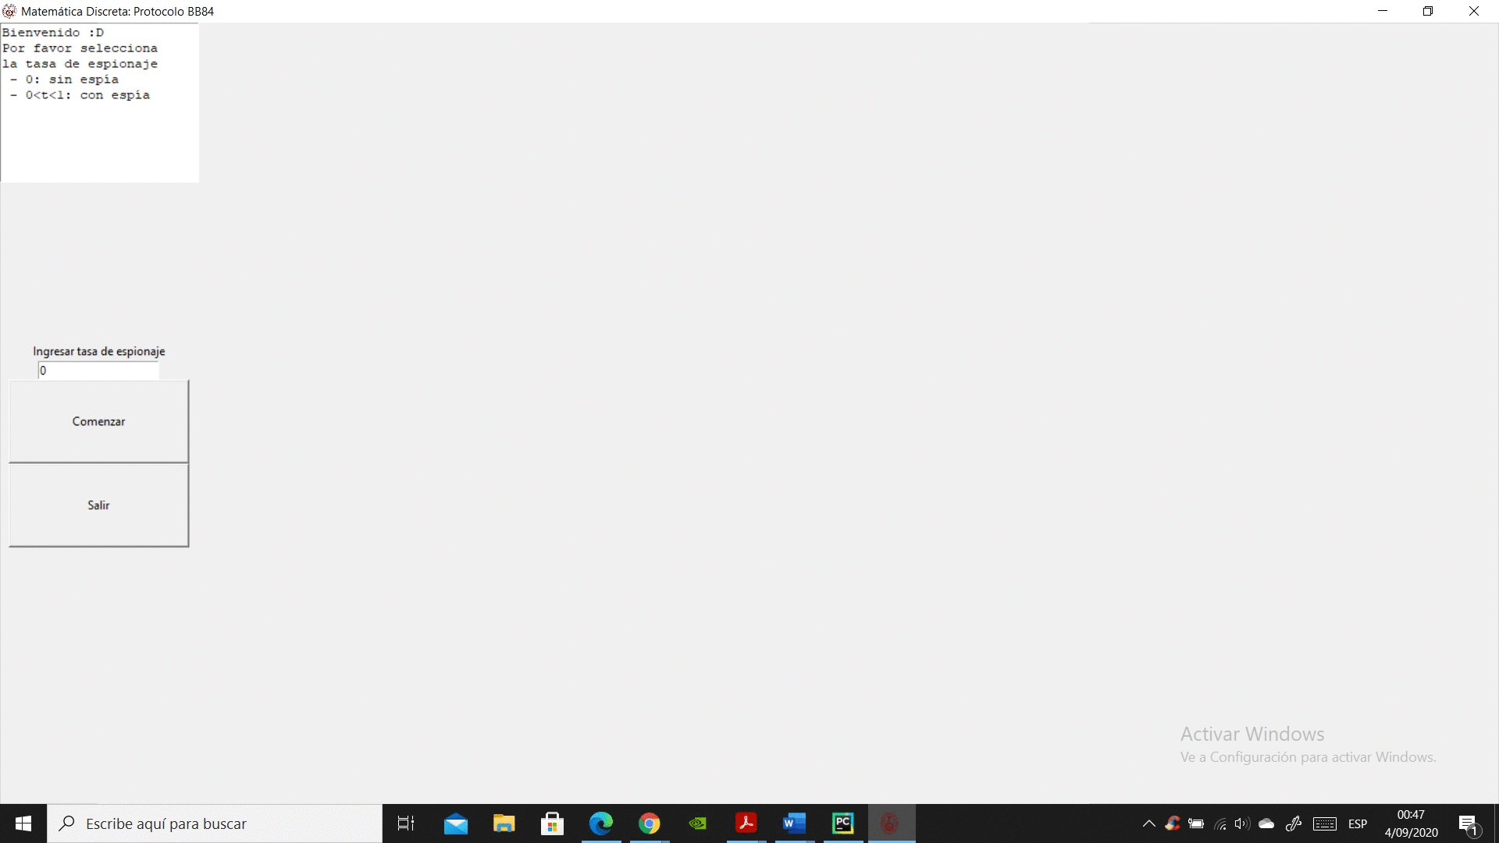
SIMULACIÓN

Slide 31
THANKS

